Slide 1

磁场系列
弯曲导线安培力 有效长度来决定

Slide 2

弯曲导线安培力 有效长度来决定
例.【2009·全国Ⅰ卷】如图，一段导线abcd位于磁感应强度大小为B的匀强磁场中，且与磁场方向（垂直于纸面向里）垂直。线段ab、bc和cd的长度均为L，且∠abc=∠bcd=135º。流经导线的电流为I，方向如图中箭头所示。导线段abcd所受到的磁场的作用力的合力（ ）
A．方向沿纸面向上，大小为 ( +1)ILB
B．方向沿纸面向上，大小为 ( -1)ILB
C．方向沿纸面向下，大小为 ( +1)ILB
D．方向沿纸面向下，大小为 ( -1)ILB

Slide 3

弯曲导线安培力 有效长度来决定
1.【2010·上海卷】如图，长为2l的直导线折成边长相等，夹角为60°的V形，并置于与其所在平面相垂直的匀强磁场中，磁感应强度为B。当在该导线中通以电流强度为I的电流时，该V形通电导线受到的安培力大小为（ ）
A．0 B．0.5BIl C．BIl D．2BIl

Slide 4
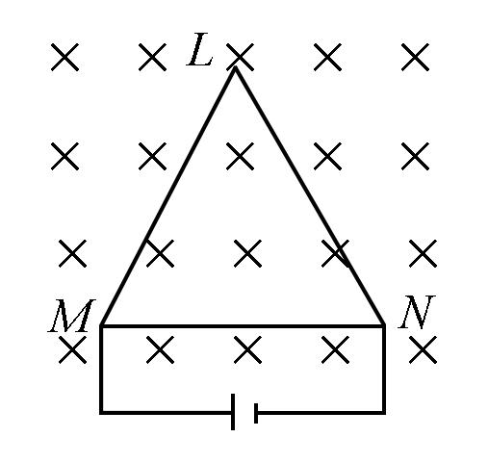
弯曲导线安培力 有效长度来决定
2.【2019·全国Ⅰ卷】如图，等边三角形线框LMN由三根相同的导体棒连接而成，固定于匀强磁场中，线框平面与磁感应强度方向垂直，线框顶点M、N与直流电源两端相接，已如导体棒MN受到的安培力大小为F，则线框LMN受到的安培力的大小为（ ）
A．2F B．1.5F C．0.5F D．0

